Slide 1
命题逻辑习题课参考答案
一.命题符号化
P:天下雪。Q:我将去镇上。R:我有时间。
(1) 如果天不下雪且我有时间，那么我将去镇上。
(¬P∧R)→Q
(2) 我将去镇上，仅当我有时间。
Q→R
(3)天下雪，那么我不去镇上。
P→¬Q

Slide 2
(4) 或者你没有给我写信，或者它在途中丢失了。
显然这里的“或者”是“不可兼取的或”。
令 P:你给我写信。Q:信在途中丢失了。
¬P ⊕Q 或 (P∧Q)∨(¬P∧¬Q)
(5) 我们不能既划船又跑步。
令 P:我们划船。Q:我们跑步。
¬(P∧Q)
(6)如果你来了，那么他唱不唱歌将看你是否为他伴奏而定。
令 P:你来了。Q:你为他伴奏。 R:他唱歌。
P→((Q→R)∧(¬Q→¬R))
或： P→(Q↔R)

Slide 3
(7) 假如上午不下雨，我去看电影，否则就在家里读书或看报。
令 P:上午下雨。Q:我去看电影。 R:我在家里读书。S:我在家里看报。
(¬P→Q)∧(P→(R∨S))
(8)我今天进城，除非下雨。
令 P:我今天进城。Q:今天下雨。
表达式为: ¬Q→P
(9)仅当你走我将留下。
令 P:你走。Q:我留下。
表达式为: Q→P 或者 ¬P→¬Q

Slide 4
二.重言式的证明方法
方法1：列真值表。
方法2：公式的等价变换，化简成“T”。
方法3：用公式的主析取范式。
(1)证明(P→Q)→(P→(P∧Q))是重言式。
方法1:
P Q P→Q P→(P∧Q) (P→Q)→(P→(P∧Q))
F F T T T
F T T T T
T F F F T
T T T T T

Slide 5
方法2: (P→Q)→(P→(P∧Q))
⇔¬(¬P∨Q)∨(¬P∨(P∧Q))
⇔(P∧¬Q)∨((¬P∨P)∧(¬P∨Q))
⇔(P∧¬Q)∨(T∧(¬P∨Q))
⇔(P∧¬Q)∨(¬P∨Q)
⇔(P∨(¬P∨Q) )∧(¬Q∨(¬P∨Q)
⇔((P ∨¬P)∨Q) )∧(¬Q∨(Q∨¬P)
⇔(T∨Q) )∧((¬Q∨Q)∨¬P)
⇔T∧(T∨¬P)
⇔ T∧T
⇔ T

Slide 6
方法3 (P→Q)→(P→(P∧Q))
⇔¬(¬P∨Q)∨(¬P∨(P∧Q))
⇔(P∧¬Q)∨¬P∨(P∧Q)
⇔(P∧¬Q)∨(¬P∧(Q∨¬Q))∨(P∧Q)
⇔(P∧¬Q)∨(¬P∧Q)∨(¬P∧¬Q)∨(P∧Q)
⇔ (P∧Q)∨(P∧¬Q)∨(¬P∧Q)∨(¬P∧¬Q)
可见，该公式的主析取范式含有全部(四个)小项，这表明(P→Q)→(P→(P∧Q))是永真式

Slide 7
三.重言蕴涵式的证明方法
方法1.列真值表。(即列永真式的真值表) (略)
方法2.假设前件为真，推出后件也为真。
方法3.假设后件为假，推出前件也为假。
证明
(¬A→(B∨C) )∧(D∨E)∧((D∨E)→¬A) ⇒ B∨C
方法2 证明：
设前件(¬A→(B∨C) )∧(D∨E)∧((D∨E)→¬A) 为真，则
¬A→(B∨C) , D∨E, (D∨E)→¬A 均为真。
由D∨E, (D∨E)→¬A 均为真，得
¬A为真,
又由¬A→(B∨C)为真，得
B∨C为真。所以
(¬A→(B∨C) )∧(D∨E)∧((D∨E)→¬A) ⇒ B∨C

Slide 8
(¬A→(B∨C) )∧(D∨E)∧((D∨E)→¬A)⇒B∨C
方法3 证明：设后件B∨C为 F，则 B与C均为 F，
1. 如果D∨E 为 T，则
1).若A为T，则¬A为F，则(D∨E)→¬A为F，于是前件(¬A→(B∨C) )∧(D∨E)∧((D∨E)→¬A)
为F。
2). 若A为 F，则 ¬A为T，于是¬A→(B∨C) 为F，
故前件(¬A→(B∨C) )∧(D∨E)∧((D∨E)→¬A)
为F。
2.如果D∨E 为 F，则 前件
(¬A→(B∨C) )∧(D∨E)∧((D∨E)→¬A) 为F。
∴(¬A→(B∨C) )∧(D∨E)∧((D∨E)→¬A)⇒B∨C

Slide 9
四. 等价公式的证明方法
方法1：用列真值表。（不再举例）
方法2：用公式的等价变换.(用置换定律)
(1) 证明
((A∧B)→C)∧(B→(D∨C))⇔(B∧(D→A))→ C
左式⇔(¬(A∧B)∨C)∧(¬B∨(D∨C))
⇔((¬A∨¬B)∨C)∧(¬B∨(D∨C))
⇔((¬B ∨¬A)∨C)∧((¬B∨D)∨C)
⇔((¬B ∨¬A)∧(¬B∨D))∨C
⇔(¬B ∨(¬A∧D))∨C
⇔¬ (B∧(A∨¬D))∨C
⇔(B∧(D→A))→C

Slide 10
(2)化简(A∧B∧C)∨(¬A∧B∧C）
上式⇔ (A∨¬A)∧(B∧C）
⇔T∧(B∧C）
⇔B∧C

Slide 11
五.范式的写法及应用
(1)写出(P→(Q∧R))∧(¬P→(¬Q∧¬R))的主析取范式和主合取范式
方法1，用真值表
令A(P,Q,R)⇔(P→(Q∧R))∧(¬P→(¬Q∧¬R))
A(P,Q,R)⇔m₀∨ m₇
⇔(¬P∧¬Q∧¬R)∨(P∧Q∧R) ⇔∑(0,7)
A(P,Q,R)⇔ M₁∧M₂∧M₃∧M₄∧M₅∧M₆
⇔(P∨Q∨¬R)∧(P∨¬Q∨R)∧(P∨¬Q∨¬R)∧
(¬P∨Q∨R)∧(¬P∨Q∨¬R)∧(¬P∨¬Q∨R) ⇔∏(1,2,3,4,5,6)

Slide 12
P Q R P→(Q∧R) ¬P→(¬Q∧¬R ) A(P, Q, R)
0 F F F T T T
1 F F T T F F
2 F T F T F F
3 F T T T F F
4 T F F F T F
5 T F T F T F
6 T T F F T F
7 T T T T T T

Slide 13
方法2.等价变换
(P→(Q∧R))∧(¬P→(¬Q∧¬R))
⇔ (¬P∨(Q∧R))∧(P∨(¬Q∧¬R))
⇔ (¬P∧P)∨(P∧Q∧R))∨(¬P∧¬Q∧¬R))∨ ((Q∧R)∧(¬Q∧¬R))
⇔F∨(P∧Q∧R))∨(¬P∧¬Q∧¬R)∨F
⇔(P∧Q∧R))∨(¬P∧¬Q∧¬R)

Slide 14
(P→(Q∧R))∧(¬P→(¬Q∧¬R))
⇔ (¬P∨(Q∧R))∧ (P∨(¬Q∧¬R))
⇔ (¬P∨Q)∧(¬P∨R))∧(P∨¬Q)∧(P∨¬R)
⇔ (¬P∨Q∨(R∧¬R))∧(¬P∨(Q∧¬Q)∨R)) ∧(P∨¬Q∨(R∧¬R))∧(P∨(Q∧¬Q)∨¬R)
⇔ (¬P∨Q∨R)∧ (¬P∨Q∨¬R))∧(¬P∨Q∨R) ∧ (¬P∨¬Q∨R)∧ (P∨¬Q∨R)∧ (P∨¬Q∨¬R)∧ (P∨Q∨¬R) ∧(P∨¬Q∨¬R)
⇔ (¬P∨Q∨R)∧(¬P∨Q∨¬R))∧ (¬P∨¬Q∨R) ∧(P∨¬Q∨R)∧(P∨¬Q∨¬R)∧(P∨Q∨¬R)

Slide 15
(2) A,B,C,D四个人中要派两个人出差，按下述三个条件有几种派法？
①若A去则C和D中要去一个人。
②B和C不能都去。
③C去则D要留下。
解.设A,B,C,D分别表示A去，B去，C去，D去。
①A→((C∧¬D)∨(¬C∧D))
⇔¬A∨ (C∧¬D)∨(¬C∧D)
② ¬(B∧C)⇔ ¬B∨¬C
③ C→¬D⇔ ¬C∨¬D
总的条件为：
(¬A∨ (C∧¬D)∨(¬C∧D) )∧(¬B∨¬C) ∧(¬C∨¬D) 令此式为真。

Slide 16
将(¬A∨ (C∧¬D)∨(¬C∧D) )∧(¬B∨¬C) ∧(¬C∨¬D) 化成析取范式。
上式⇔(¬A∨ (C∧¬D)∨(¬C∧D) )∧ (¬C∨(¬B∧¬D))
⇔(¬A∧¬C)∨ (C∧¬D∧¬C)∨(¬C∧D∧¬C)∧ (¬A∧¬B∧¬D)∨ (C∧¬D∧¬B∧¬D) ∨(¬C∧D∧¬B∧¬D)
⇔(¬A∧¬C)∨F∨(¬C∧D)∨(¬A∧¬B∧¬D)∨(C∧¬D∧¬B)∨F
可以取¬A∧¬C为T，得B和D去。
取¬C∧D为T，得A和D去，或者 B和D去。
取C∧¬D∧¬B为T，得A和C去 。
最后得三种派法： A和C去、A和D去、B和D去。

Slide 17
工具
改 锥 扳 手 钳 子 锤 子
箱
A 有 有
B 有 有 有
C 有 有
D 有 有
(3) 有工具箱A、B、C、D，各个箱内装的工具如下表所示。试问如何携带数量最少工具箱，而所包含的工具种类齐全。
解：设A、B、C、D分别表示带A、B、C、D箱。
则总的条件为：
(A∨C)∧(A∨B∨D)∧(B∨C)∧(B∨D) 为真。
改锥 扳手 钳子 锤子

Slide 18
将(A∨C)∧(A∨B∨D)∧(B∨C)∧(B∨D)写成析取范式，
上式⇔((A∨C)∧(B∨C))∧((A∨(B∨D))∧(B∨D))
⇔((A∧B)∨C))∧(B∨D)
⇔(A∧B∧B )∨(C∧B )∨(A∧B∧D)∨(C∧D)
⇔(A∧B)∨(C∧B )∨(A∧B∧D)∨(C∧D)
分别可以取(A∧B)、(C∧B )、(C∧D)为真。
于是可以得到三种携带方法：
带A和B箱， 带B和C箱，带C和D箱。

Slide 19
(4)设计一个楼上、楼下开关的控制逻辑电路来控制楼梯上的路灯。使之在上楼前，用楼下开关打开电灯，上楼后，用楼上开关关灭电灯；或者在下楼前，用楼上开关打开电灯，下楼后，用楼下开关关灭电灯。
解：
设楼上开关为变元A，楼下开关为变元B，灯泡为变元Y。并设A、B向上时为1，向下时为0；灯亮时Y为1，灯灭时Y为0。

Slide 20
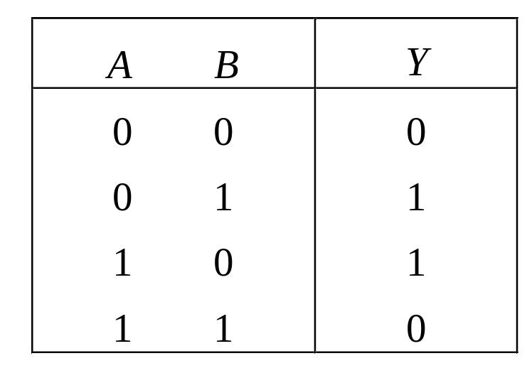
本题的解题关键在于：不管开关和灯处于什么状态，灯的状态改变当且仅当只有一个开关的状态发生改变。因此，本题有多解。
（a）若A=0, B=0时Y=0，则相应真值表设计如下

Slide 21
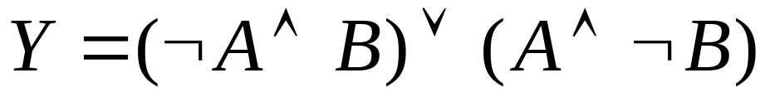
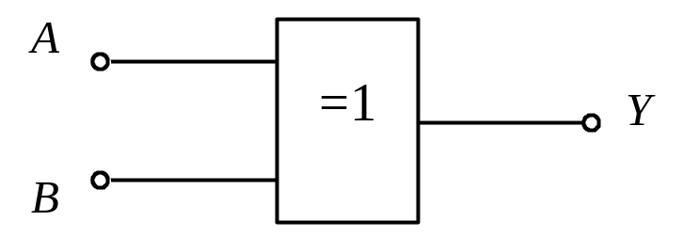
相应逻辑表达式为
用异或门实现

Slide 22
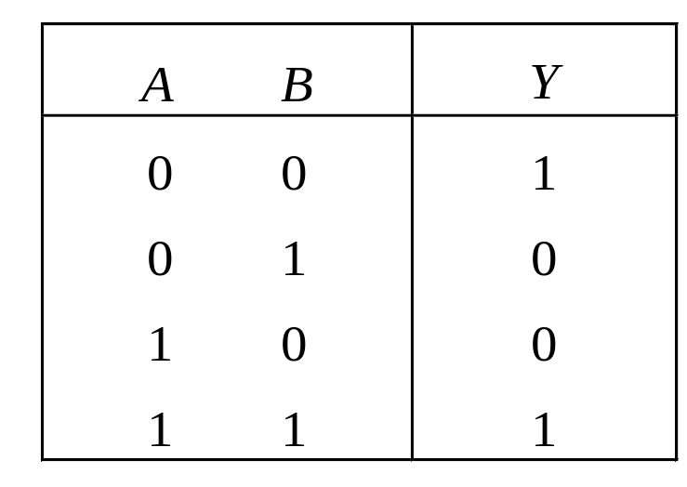
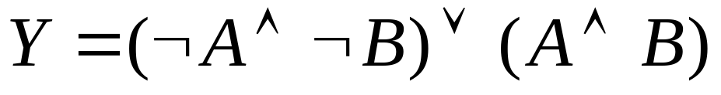
（b）若A=0, B=0时Y=1，则相应真值表设计如下
相应逻辑表达式为

Slide 23
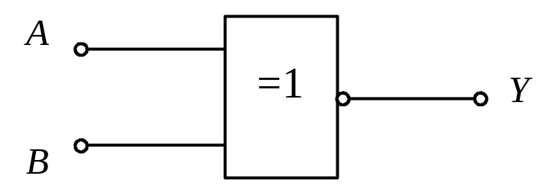
用同或门实现

Slide 24
六. 逻辑推理 熟练掌握三种推理方法。
(1) (A∨B)→(C∧D), (D∨E)→P ⇒ A→P
1.直接推理
⑴ (A∨B)→(C∧D) P
⑵ ¬(A∨B)∨(C∧D) T ⑴ E
⑶ (¬A∧¬B) ∨(C∧D) T ⑵ E
⑷ (¬A∨C)∧(¬B∨C)∧(¬A∨D)∧(¬B∨D) T ⑶ E
⑸ ¬A∨D T ⑷ I
⑹ A→D T ⑸ E
⑺ (D∨E)→P P
⑻ ¬(D∨E)∨P T ⑺ E
⑼ (¬D∧¬E)∨P T ⑻ E
⑽ (¬D ∨P) ∧(¬E∨P) T ⑼ E
⑾ ¬D∨P T ⑽ I
⑿ D→P T ⑾ E
⒀A→P T ⑹⑿ I

Slide 25
2.附加前提
⑴ A P (附加前提)
⑵ A∨B T ⑴ I
⑶ (A∨B)→(C∧D) P
⑷ C∧D T ⑵⑶ I
⑸ D T ⑷ I
⑹ D∨E T ⑸ I
⑺ (D∨E)→P P
⑻ P T ⑹⑺ I
⑼ A→P CP

Slide 26
3.反证法
⑴ ¬(A→P) P (假设前提)
⑵ ¬(¬A∨P) T ⑴ E
⑶ A∧¬P T ⑵ E
⑷ A T ⑶ I
⑸ A∨B T ⑴ I
⑹ (A∨B)→(C∧D) T
⑺ C∧D T ⑵⑶ I
⑻ D T ⑷ I
⑼ D∨E T ⑸ I
⑽ (D∨E)→P P
⑾ P T ⑹⑺ I
⑿ ¬P T ⑶ I
⒀ P∧¬P T ⑾ ⑿ I

Slide 27
(2) 请根据下面事实，找出凶手：
1. 清洁工或者秘书谋害了经理。
2. 如果清洁工谋害了经理，则谋害不会发生在午夜前。
3.如果秘书的证词是正确的，则谋害发生在午夜前。
4.如果秘书的证词不正确，则午夜时屋里灯光未灭。
5. 如果清洁工富裕，则他不会谋害经理。
6.经理有钱且清洁工不富裕。
7.午夜时屋里灯灭了。
令A:清洁工谋害了经理。 B:秘书谋害了经理。
C:谋害发生在午夜前。 D:秘书的证词是正确的.
E:午夜时屋里灯光灭了。H:清洁工富裕.
G:经理有钱.
命题符号为：
A∨B,A→¬C,D→C,¬D→¬E,H→¬A,G∧¬H,E ⇒?

Slide 28
A∨B,A→¬C,B→C, D→C ¬D→¬E,H→¬A,G∧¬H,E ⇒?
⑴ E P
⑵ ¬D→¬E P
⑶ ¬¬D T ⑴⑵ I
⑷ D T ⑶ E
⑸ D→C P
⑹ C T ⑷⑸ I
⑺ A→¬C P
⑻ ¬A T ⑹⑺ I
⑼ A∨B P
⑽ B T⑻⑼ I
结果是秘书谋害了经理。

